Slide 1

Fundamentos de UI/ UX
Prof. Ramon Ferreira

Slide 2
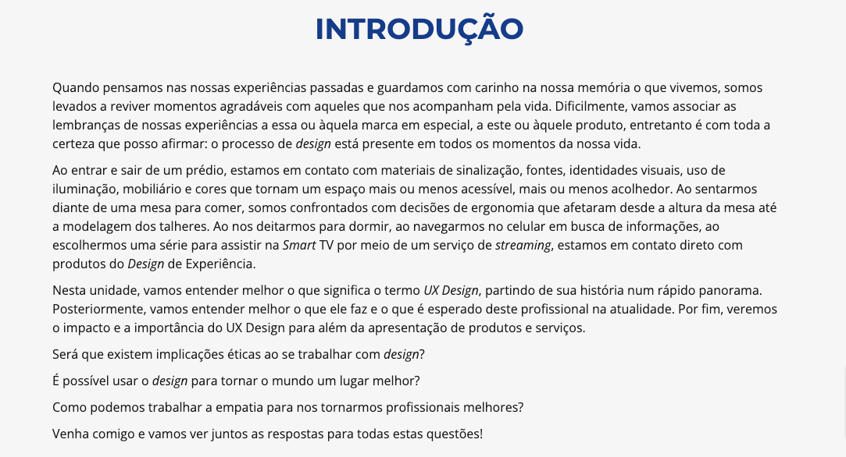

Slide 3
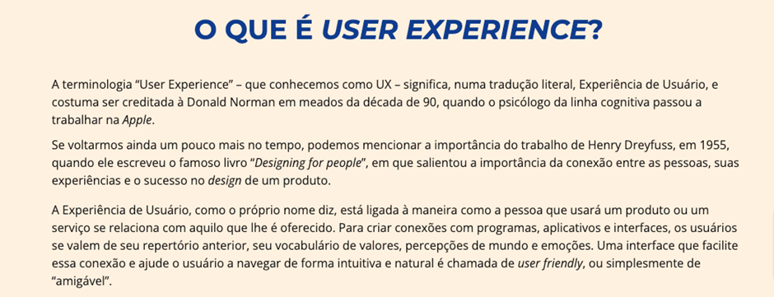

Slide 4

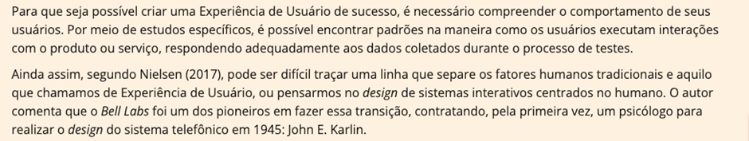

Slide 5



Slide 6



Slide 7



Slide 8
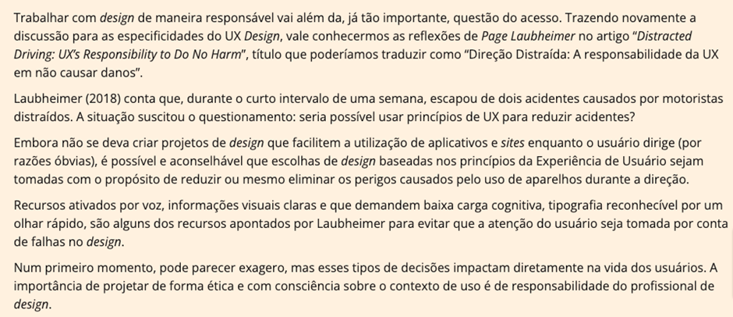

Slide 9



